Slide 1

<大学物理实验>
理论知识
地点: 厚德楼M106 时间: 2019.03.16, 9:00-11:00
赵长青
2019年03月16日
1/34

Slide 2

教材及内容简介
面向新工科基础教育体系，突出物理学与多学科交叉复合、理科衍生新兴工科的专业建设。
以先进技术和设备培养人，重点突出学科综合、自主设计、建模仿真和科研创新实验项目。
2/34

Slide 3
大学物理实验基本程序及要求
*绪论课作业，交给《大学物理》任课教师。
一、课前预习
看懂教材,明确目的, 了解实验内容和操作过程
并写出实验预习报告
预习报告要求:
根据实验报告，把除数据记录与处理部分和问答部分外的所有其他部分都填充完整
强调:
实验课之前一定要完成实验预习报告,否则不允许进行实验操作.
3/34
Notes:
WWN/CNU

Slide 4
二、实验操作
阅读资料、调整仪器、观察现象、获取数据、仪器还原
& 物理实验是一门独立的课程，需严格按照实验室的安排进行。不得迟到和缺席。迟到者，由课程指导老师决定是否准予实验；缺席者，需到指导老师处重新预约该实验时间．
& 遵守有关的规章制度，爱护仪器设备，注意安全．
& 动手之前要先了解仪器的性能、规格、使用方法和操作规
则，不要乱动仪器．
& 调整仪器装置时要仔细认真，一丝不苟．还要注意满足测
量公式所要求的实验条件．
& 脑手并用，实验操作要做到准确、熟练、快速。
4/34
Notes:
WWN/CNU

Slide 5
三、完成实验报告
实验报告要求:
根据实验报告要求，把数据记录与处理部分和问答部分填写完整. 给出实验结果或结论.
注意:
实验报告当场递交，其他时间递交的报告将不被认可。
5/34
Notes:
WWN/CNU
实验报告是对实验的全面总结

Slide 6
四、物理实验课的考核办法
(一) 平时实验考核
1 每个实验项目独立考核，最后总评。
2 每个实验项目分三段进行考核，实验预习20％，实验操作与实验报告共80%。根据每个实验项目的要求酌情打分。
3 同一学期实验项目超过2个未完成者，不得参加期末考核，不予统计平时成绩。
(二) 考核方式
上半年:笔试(40﹪实验基础知识+60﹪实验内容)
下半年:所有实验平均成绩，或者撰写研究论文。
6/34
Notes:
WWN/CNU

Slide 7
大学物理实验理论知识
§1 测量与误差
§2 不确定度与测量结果表示
§3 有效数字及其运算
§4 实验数据处理方法
7/34

Slide 8
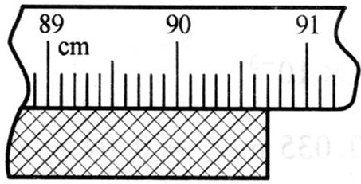
§1 测量与误差
一、测量
1. 基本概念
测量是利用仪器设备通过一定方法，将待测物理量与一个选做为标准的同类物理量进行比较，确定待测物理量大小的过程。
2. 测量值
90.70 cm
测量值 ＝ 数值+单位
测量三个要素
(1)测量方法: 比较法
(2)测量设备: 米尺
(3)测量结果: 90.70cm
3. 测量的分类
直接测量
间接测量
单次测量
多次测量
测量
例：长度、重量、体积、密度、电荷量、温度（模拟温度计/数字温度计）
8/34
Notes:
WWN/CNU

Slide 9
§1 测量与误差
二、误差
真实值通常是一个未知量，一般说的真值是指理论真值、规定真值、相对真值。
1.真值与误差
(1)真值
(1)理论真值也称绝对真值，如：三角形内角和180度。
(2)约定真值也称规定真值，是一个接近真值的值，它与真值之差可忽略不计。
实际测量中，在没有系统误差的条件下，使用足够多次测量值的平均值作为约定真值。
(3)相对真值使用更高一级标准的量具指示值作为较低等级量具的真值，此真值被称为相对真值。
真值（真实值），在一定条件下，被测量对象客观存在的实际值（数值+单位）。
(2)误差
误差＝测量值-真实值
9/34
Notes:
WWN/CNU

Slide 10

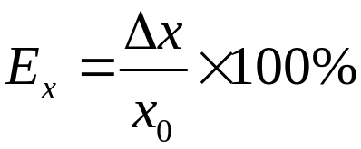
§1 测量与误差
绝对误差
相对误差
系统误差
随机误差
2. 误差的分类
误差
（计算）
（来源）
误差的分类（按计算）
(1)绝对误差
测量值x与真值x₀之差
(2)相对误差
绝对误差Δx 与真值 x₀ 之比
相对误差也称为百分偏差或百分差
10/34

Slide 11
§1 测量与误差
系统误差来源
误差的分类（按来源）
仪器误差：仪器制造缺陷，使用不当或者仪器未经很好校准所造成的误差。
方法误差：实验所依据的理论和公式的近似性，测量条件或方法不能满足理论公式所要求的条件等引起的误差。
环境误差：测量仪器规定的使用条件未满足所造成的误差。如室温高于仪器所规定的实验温度范围，而引起的误差称之为环境误差。
人为误差：由测量者的生理特点或固有习惯所带来的误差。例如反应速度的快慢、分辨能力的高低，读数的习惯造成的误差。
系统误差和随机误差.
(1)系统误差
指在测量过程中因一些确定的不合理因素，使得测量结果的过程中存在恒定的或按一定规律变化的误差。
特点：恒定性，不能用增加测量次数的方法使它减少。
11/34
Notes:
WWN/CNU

Slide 12
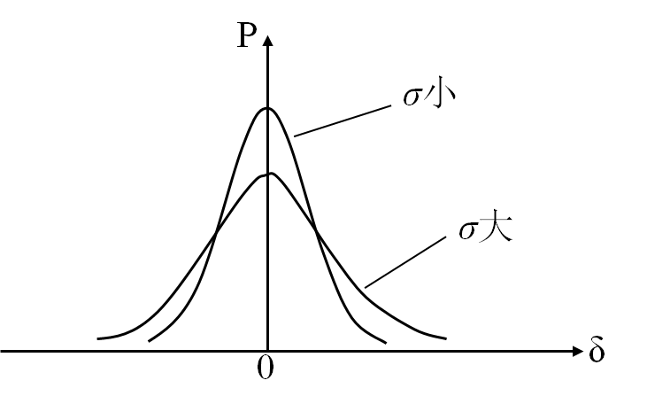
§1 测量与误差
（2）随机误差
在相同条件下，多次测量同一被测量时，测量值对真值的偏离（大小和方向）以不可预知的方式变化，这类误差称为偶然误差。
- σ
+σ
①有界性:误差的绝对值不会超过某一最大值 [- σ,+ σ]。
②单峰性:绝对值小误差的出现概率大，而绝对值大的误差出现的概率小。
③对称性:绝对值相同的正、负误差出现的概率相等。
④抵偿性:误差的算术平均值随着测量次数的无限增加而趋于零。
来源：
不确定的因素，如实验条件和环境因素无规则的起伏变化，引起测量值围绕真值发生涨落的变化。
特点：
当测量次数足够多时，这种偏离引起的误差服从统计规律。
12/34
Notes:
WWN/CNU

Slide 13
大学物理实验理论知识
§1 测量与误差
§2 不确定度与测量结果表示
§3 有效数字及其运算
§4 实验数据处理方法
13/34

Slide 14

§2 不确定度与测量结果表示
【例】
置信区间和置信概率
电阻测量
把测量值的误差落在区间(-δ,+δ)内的概率P
测量对象
数值
不确定度
单位
测量结果应包括数值、单位和不确定度(对测量结果精确程度的评价)。
叙述为置信区间(-δ,+δ)的置信概率为P
含义：R 的真值有相当大(例如95%)的可能(概率)位于区间(909.9,910.7)Ω之内。
14/34

Slide 15

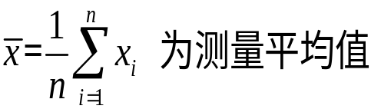

§2 不确定度与测量结果表示
测量结果
由于测量误差的存在，对被测量值不能肯定的程度。
U为不确定度
被测量的真值以一定概率落在某个量值范围
一、不确定度
不确定度越小，表示测量误差值越小，测量的可信赖程度越高；
不确定度越大，表示测量误差值越大，测量的可信赖程度越低。
不确定度：与测量结果相联系的参数，表征合理赋予被测量之值的分散性。
15/34

Slide 16
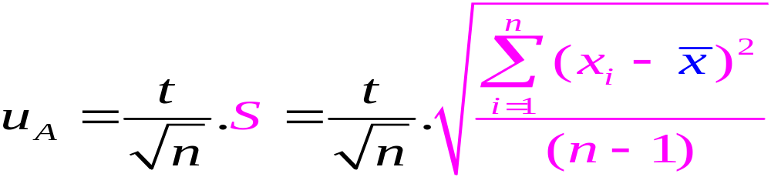
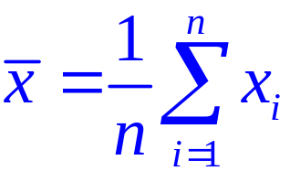



§2 不确定度与测量结果表示
二、不确定度分类（按其数值评定方法分为A类和B类）
A 类不确定度： 用统计学方法计算出的测量值的标准偏差(多次重复测量时) ，表示为：
t为分布因子，n为测量次数，S为标准偏差(均方根差)，xi为单次测量值。
n | 2 | 3 | 4 | 5 | 6 | 7 | 8 | 9 | 10 | 15 | 20 | 30
t | 12.71 | 4.30 | 3.18 | 2.78 | 2.57 | 2.45 | 2.36 | 2.31 | 2.26 | 2.14 | 2.09 | 2.05
 | 8.99 | 2.48 | 1.59 | 1.24 | 1.05 | 0.93 | 0.84 | 0.77 | 0.72 | 0.55 | 0.47 | 0.37
 | 9.0 | 2.5 | 1.6 | 1.2 | ≈1
16/34

Slide 17
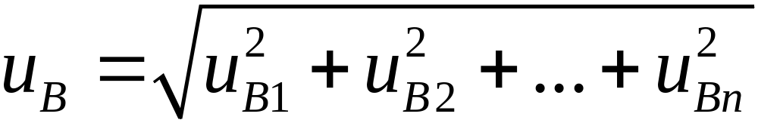

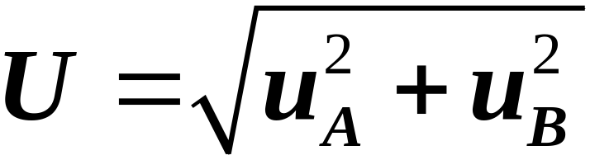
§2 不确定度与测量结果表示
二、不确定度分类（按其数值评定方法分为A类和B类）
B 类不确定度：用非统计学方法评定的不确定度，各标准不确定度相互独立时(多种测试设备)，表示为：
近似将仪器误差限值△ins作为B类误差。
总不确定度
17/34

Slide 18
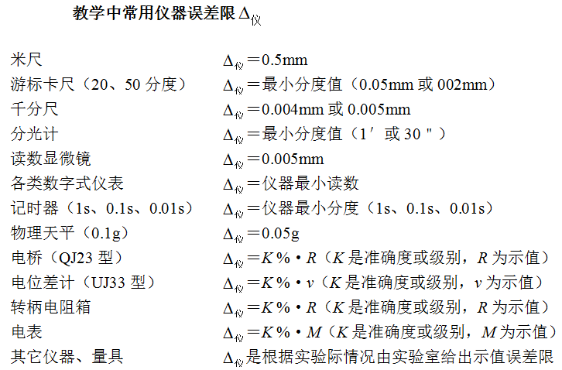

§2 不确定度与测量结果表示
电磁学仪器误差限：
a为精度:5.0,2.5,...1.0,0.5,...0.1;Am为电表量程
18/34

Slide 19


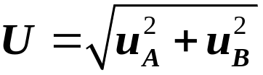

§2 不确定度与测量结果表示
三、不确定度计算
直接测量
间接测量
单次测量
多次测量
测量
（一）直接测量
单次测量
B类不确定度
多次测量
A类不确定度
总不确定度
B类不确定度
（二）间接测量——不确定度传递
19/34

Slide 20

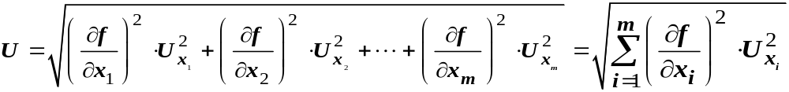
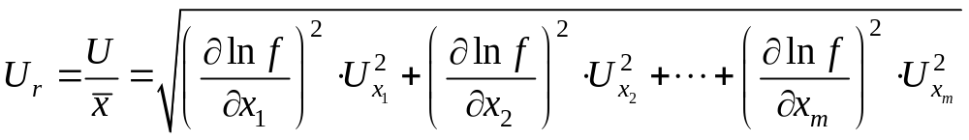

§2 不确定度与测量结果表示
间接测量——不确定度传递
设间接测量值X 可写成m个直接测得量x₁, x₂,.., x_{i}, ..., x_{m}的函数
直接测得
间接测量结果的不确定度传递公式
间接测量结果的相对不确定度传递公式
间接测量结果的表达式
20/34

Slide 21
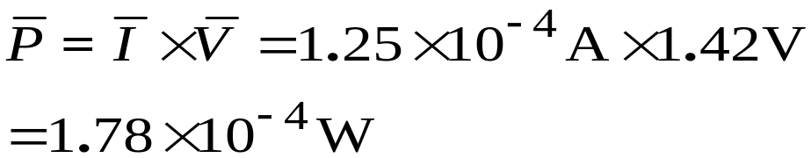
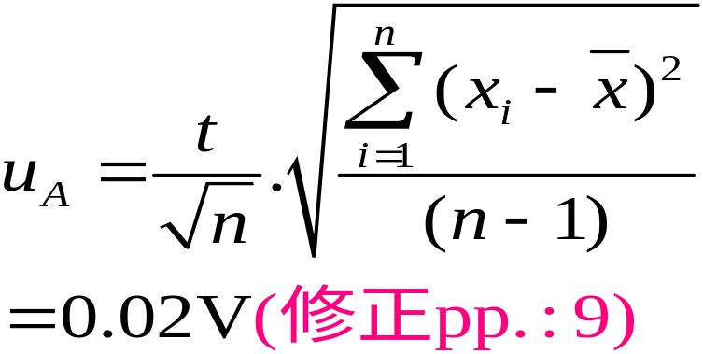

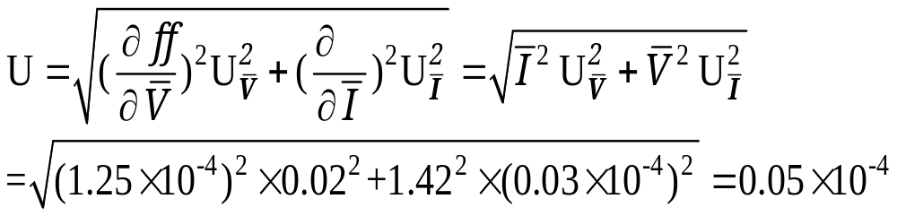
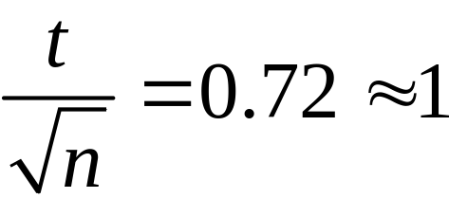

§2 不确定度与测量结果表示
计算例子pp.:9
例2.解答
(1)电功率平均值
例1.解答提示
(2)建立电功率平均值函数
求不确定度传递函数
n=10 (pp.:6)：t=2.26
电功率的实验测试结果
11/34

Slide 22
大学物理实验理论知识
§1 测量与误差
§2 不确定度与测量结果表示
§3 有效数字及其运算
§4 实验数据处理方法
22/34

Slide 23
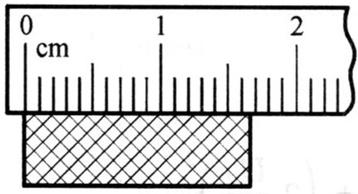
§3有效数字及其运算
一、有效数字基本概念
有效数字由表征测量结果的
可靠数字与估读(可疑)数字组成的。
估读数字在有效数字中一般只有一位。
1.65cm
有效数字的位数，第一位非零数字开始数到最后一位的位数，称为有效数字位数。
构成：有效数字 ＝ “可靠数字” ＋ “一位估读数字”
意义：测量仪器设备的精确度和计算结果准确程度。
15.86，四位有效数字
5.32，三位有效数字
5.320，四位有效数字
0.0532，三位有效数字
23/34

Slide 24
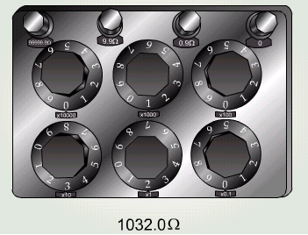
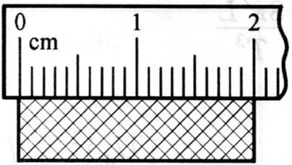
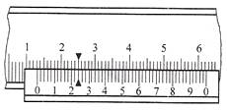
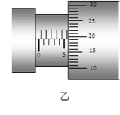
§3有效数字及其运算
这不需要估读！
(1)有指针或刻度的仪器：最小刻度以下再估读一位。
2.00cm
13.24mm
5.695mm
24/34

Slide 25
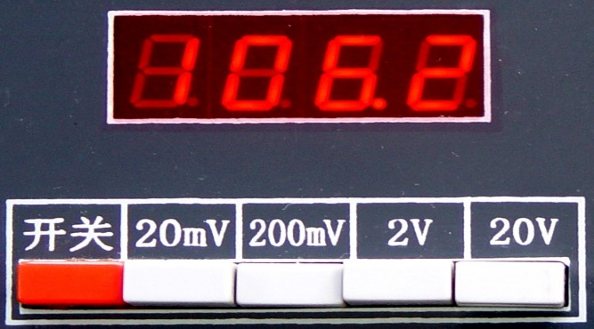
§3有效数字及其运算
(2)数字显示仪表：显示值均为有效数字，不再估读。
数字仪表扩展内容：
传感器(Sensor): pp.:212-216.
ADC(Analog-to-Digital Converter)
MCU(Micro Controller Unit).
三位半: 1.999 ～11bit ADC
四位半: 1.9999 ～14bit ADC
.
七位半: 1.9999999 ～24bit ADC
手机视频电话：Sensor, ADC, DAC, MCU, Radio, Comm., …
25/34

Slide 26
§3有效数字及其运算
三、有效数字的修约规则
四舍五入法则
当实验结果的有效数字位数较多时，进行取舍一般采用1/2（0.5）修约规则。
(1)需舍去部分的总数值大于0.5时，所留末位需加1，即进。
(2)需舍去部分的总数值小于0.5时，末位不变，即舍。
(3)需舍去部分的总数值等于0.5时，所留部分末位应凑成偶数。
即末位为偶数(0,2,...)，数字舍去；末位为奇数(1,3,...)，数字入进变为偶数。
例如
修约成4位有效数字
3.14159 → 3.142
6.378501→ 6.379
2.71729 → 2.717
4.51050 → 4.510
3.21650 → 3.216
5.6235 → 5.624
进
进
舍
凑偶
凑偶
凑偶
26/34

Slide 27
§3有效数字及其运算
二、有效数字的运算法则
单位换算
单位换算不改变有效数字位数(使用科学计数法处理)。
1.3 m＝1.3×10³ mm ≠ 1300 mm
加、减法
加减结果的有效数字末位应与参与运算据中小数点后位数最少的末位对齐。
乘、除法
几个数相乘除，结果的有效数字位数与参与运算的诸因子中有效数字位数最少的一个相同，即“位数取齐”。
27/34

Slide 28


§3有效数字及其运算
乘方、开方
有效数字位数与底数位数相同
其它函数运算(见教材)
28/34

Slide 29
大学物理实验理论知识
§1 测量与误差
§2 不确定度与测量结果表示
§3 有效数字及其运算
§4 实验数据处理方法
29/34

Slide 30

§4 实验数据处理方法
一、列表法
表1 伏安法测100Ω电阻数据表 26/11/8
注： （1）电压表量程 7.5V，精度等级 1.0。
（2）电流表量程 50mA，精度等级 1.0。
（3）常温常压条件下测量。
（4）采用电流表外接法。
30/34

Slide 31
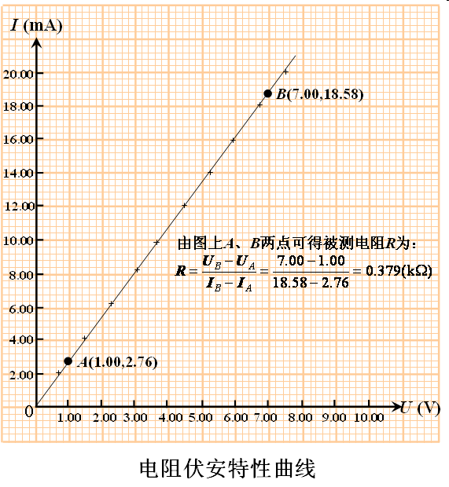
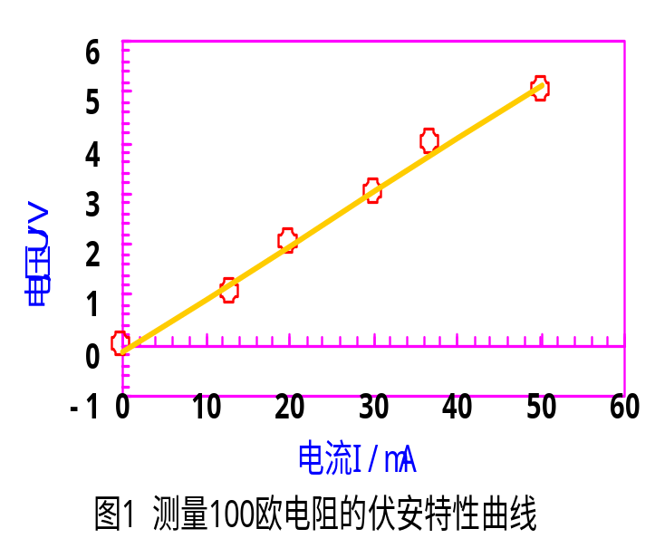
§4 实验数据处理方法
二、 作图法
31/34

Slide 32
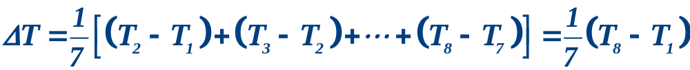


§4 实验数据处理方法
三、逐差法
【导热系数的测量】 黄铜盘冷却速率ΔT／Δt
时间（S） | 30 | 60 | 90 | 120 | 150 | 180 | 210 | 240
温度（mV） | 3.726 | 3.657 | 3.601 | 3.547 | 3.494 | 3.442 | 3.391 | 3.341
若不加思考进行逐项相减，很自然会采用下列公式计算
结果发现除T₁ 和 T₈ 外，其它中间测量值都未用上
将上述数据分成前后两组：
多项间隔逐差：
对应项相减求平均，即
32/34

Slide 33
§4 实验数据处理方法
四、最小二乘法(线性回归)
最小二乘法是一种数学优化技术，它通过最小化误差的平方和找到一组数据的最佳函数匹配。
或者说，最小二乘法是用最简的方法求得一些绝对不可知的真值，而令误差平方之和为最小。
参考：李庆扬《数值分析》第5版 （pp.:73-76,曲线拟合的最小二乘法）
33/34

Slide 34
Thanks for your attention!
34/34

